Slide 1

DEEP LEARNING PREDICTIONS OF AERODYNAMIC COEFFICIENTS: A CASE STUDY
Dipartimento di Ingegneria Gestionale, dell’Informazione e della Produzione
Corso di Laurea Magistrale in Ingegneria Informatica
Classe n. LM-32 – Ingegneria Informatica
Relatore Candidato
Chiar.mo Prof. Mario Verdicchio Andrea PAPA
Matricola n. 1076272
LUGLIO 2023

Slide 2
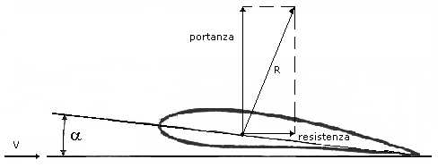
Obiettivi:
Ingegnerizzare ed implementare una rete neurale in grado di ottenere in maniera veloce ed efficace i coefficienti delle forze aerodinamiche che agiscono su profili d’ala bidimensionali NACA a diverse inclinazioni rispetto alla direzione del vento.
Predire accuratamente il profilo d’ala che ha il più alto rapporto portanza/resistenza e l’angolo rispetto alla direzione del vento in cui tale valore è raggiunto.
Immagine ottenuta dal web. Titolo: “Proprietà Profili”, di Pier Paolo Tartarelli

Slide 3
Motivazioni dietro alla Ricerca eseguita
I profili d’ala testati nella camera del vento dalla NASA sono quantitivamente limitati ed è complesso risalire al valore esatto dei coefficienti aerodinamici.
I valori dei coefficienti ottenuti utilizzando il software XFOIL possiedono un errore alto, rendendo questo strumento inefficace in ambito professionale. [1]
Non esistono al momento soluzioni che permettono di ottenere direttamente i profili d’ala in cui il rapporto portanza/resistenza è massimizzata.
Le reti neurali sono considerate uno strumento promettente per predire gli effetti delle turbolenze. [2]

Slide 4
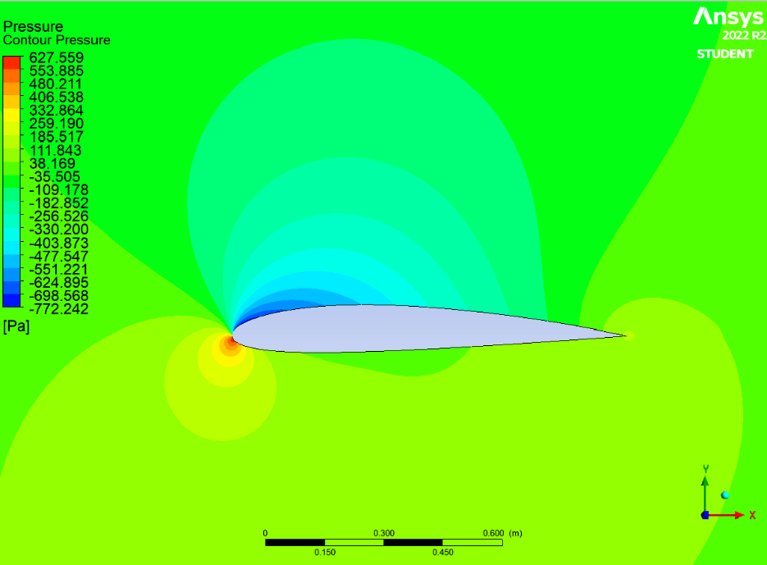
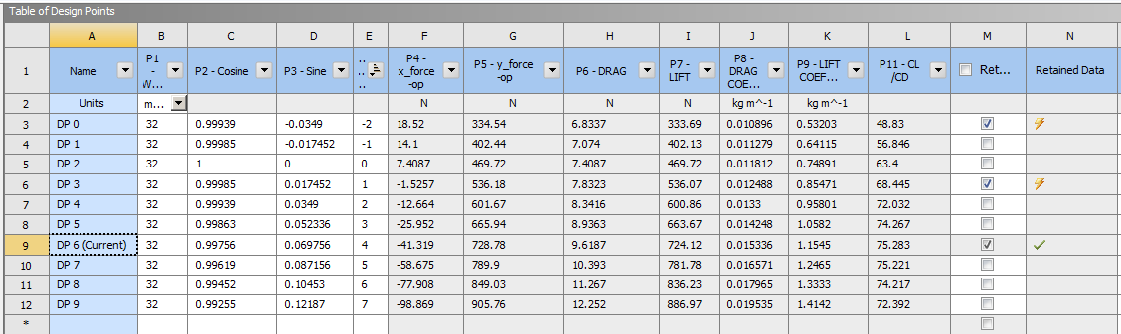
Generazione del Training Set
I coefficienti aerodinamici necessari per costruire il training set della rete neurale sono stati ottenuti creando modelli computerizzati di 28 profili d’ala e simulando il loro comportamento a 21 diverse inclinazioni rispetto alla direzione del vento.
I dati ottenuti dalle simulazioni sono stati confrontati con i dati ufficiali NACA a disposizione, raffinando incrementalmente i modelli affinché l’errore fosse minimo.

Slide 5
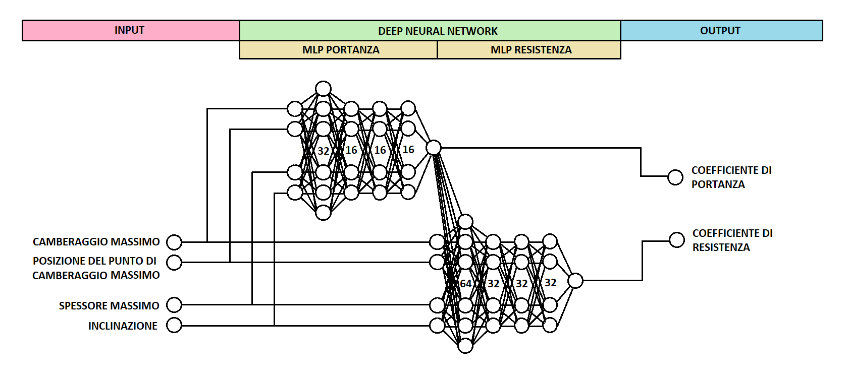
Architettura della Rete Neurale
La rete neurale scelta è una rete neurale feedforward il cui design definitivo è stato ingegnerizzato analizzando ad ogni iterazione l’errore generato sul set di validazione.
La rete neurale è composta da due MLP, che predicono rispettivamente portanza e resistenza.
Le MLP ricevono in input caratteristiche geometriche del profilo d’ala e l’inclinazione.
L’MLP della resistenza riceve addizionalmente l’output del MLP della portanza.

Slide 6
Ricerca del Massimo Rapporto Portanza/Resistenza
Il modello di rete neurale generato è stato poi utilizzato su un diverso file per individuare il profilo d’ala nel training set o nel testing set che assumesse per 30 diverse inclinazioni in un range tra -2° e 7° il massimo rapporto portanza/resistenza.
Appurata la correttezza del risultato si è poi deciso di ripetere l’esecuzione del programma aggiungendo ai 28 profili d’ala del dataset originario 6 altri profili non presenti nei report ufficiali della NACA.

Slide 7
Tempo Medio di Compilazione ed Esecuzione dei File
Nome del File | Compito del File | Tempo di Compilazione ed Esecuzione
datasets_preparation.py | Estrazione e trasformazione dei dati per il training set e testing set | 7 secondi
deep_neural_network.py | Definizione e creazione del modello di rete neurale | 2 minuti e 42 secondi
test_models.py | Test del modello di rete neurale | 1 minute e 3 secondi
max_lift_drag_ratio.py | Ricerca del profilo d’ala con massimo rapporto portanza/resistenza | 5 minuti e 29 secondi (con 28 profili d’ala) 6 minuti e 32 secondi (con 34 profili d’ala)
Ciascuno dei tempi riportati in tabella è la media di 10 misurazioni eseguite su un laptop Lenovo IdeaPad 3 con un processore AMD Ryzen 5 3500U.

Slide 8
Risultati (Portanza)

Slide 9
Risultati (Resistenza)

Slide 10
Risultati (Rapporto Portanza/Resistenza)
Risultato su profili d’ala in training e testing set:
NACA6409 - Inclinazione: 4.276° - Valore: 77.88051
Risultato con profili d’ala addizionali:
NACA7409 - Inclinazione: 3.586° - Valore: 82.35972
Risultato atteso:
NACA6409 - Inclinazione: 5° - Valore: 74.41603
Risultato da simulazione su modello computerizzato:
NACA7409 - Inclinazione: 4° - Valore: 75.28264

Slide 11
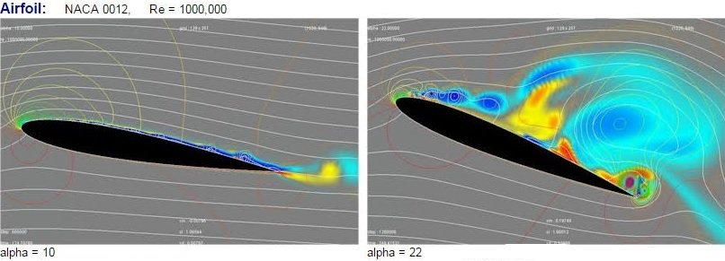
Analisi delle Criticità
Gli errori osservati sui risultati possono essere imputabili principalmente al rumore conseguente alla quantità limitata di dati sul quale si è potuta eseguire la fase di training della rete neurale.
L’errore che si ha sui valori della resistenza sulle inclinazioni più ampie è interpretabile come risultato dell’interferenza di dati nel training set soggetti al fenomeno dello stallo.
Immagine tratta da video del dott. K. Kuwahara, Istituto della Scienza spaziale e aeronautica

Slide 12
Conclusione
Obiettivi del progetto: | Risultati:
Predire in maniera accurata i coefficienti aerodinamici dei profili d’ala. | Escludendo criticità facilmente risolvibili utilizzando un elaboratore con maggior potenza computazionale, il modello si è dimostrato accurato.
Acquisire in un intervallo di tempo ristretto i vari coefficienti aerodinamici dei profili d’ala. | Osservando i tempi di compilazione ed esecuzione dei vari file è dimostrato che il programma è veloce nella generazione dei dati desiderati.
Individuare il profilo d’ala che massimizza il rapporto portanza/resistenza. | I risultati ottenuti nel file di ricerca del profilo con massima portanza/resistenza dimostrano la capacità del programma di scovare i profili d’ala più efficienti, anche quando questi non sono presenti nel dataset.

Slide 13
Sviluppi Futuri
Avendo avuto a disposizione mezzi con potenza computazionale limitata molte idee di ampliamento del progetto non sono state realizzate.
Alcuni sprint non implementati nel backlog di progetto sono ad esempio la possibilità di fare previsioni su velocità relative al vento differenti o con profili aerei più complessi.
Oltre a raggiungere gli obiettivi prestabiliti il programma è molto leggero, occupando 4% della memoria occupata da XFOIL [3]. Tale caratteristica permette l’inserimento del programma come modulo in sistemi più complessi, come ad esempio controlli di volo real time.

Slide 14
Bibliografia
[1] MAE3253 - Introduction to XFOIL for Applied Aerodynamics, Stillwater, Oklahoma: Oklahoma State University, 2019.
[2] G. Novati, L. d. Laroussilhe and P. Koumoutsak, Automating turbulence modelling by multi-agent reinforcement learning, Nature Machine Intelligence, 2021.
[3] "XFOIL, Subsonic Airfoil Development System," MIT, [Online]. Available: http://web.mit.edu/drela/Public/web/xfoil/. [Accessed 13 April 2023].

Slide 15
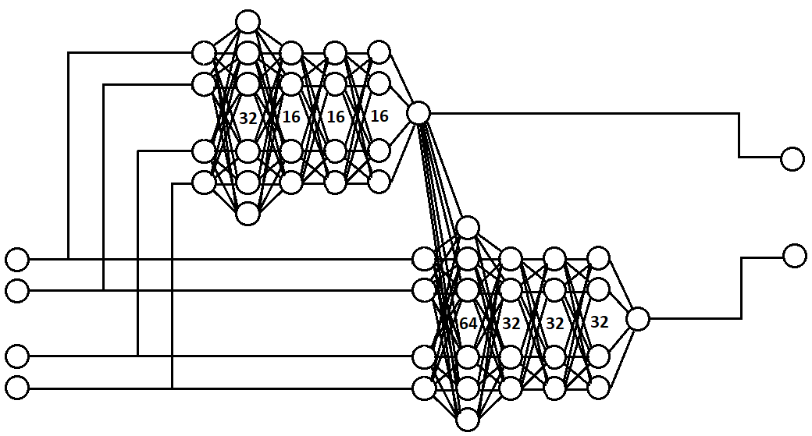
Grazie per l’attenzione

Slide 16
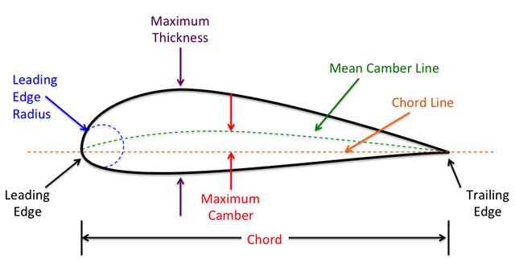
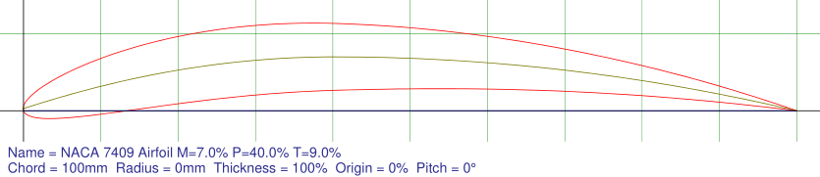
Slide Accessoria 1: Caratteristiche profili NACA a 4 cifre
Geometria del profilo d’ala NACA7409

Slide 17
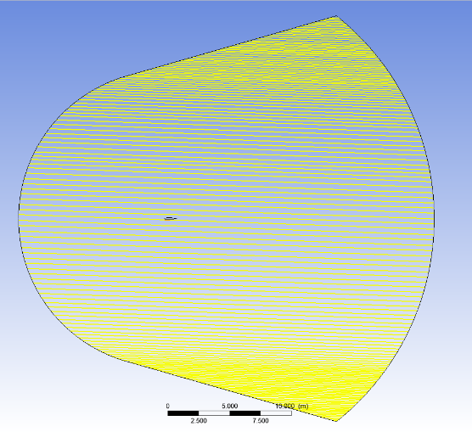
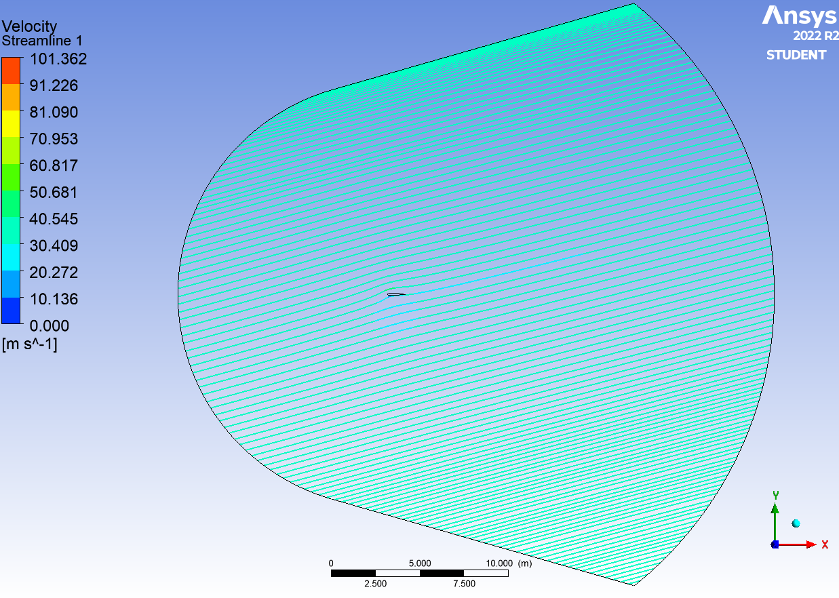
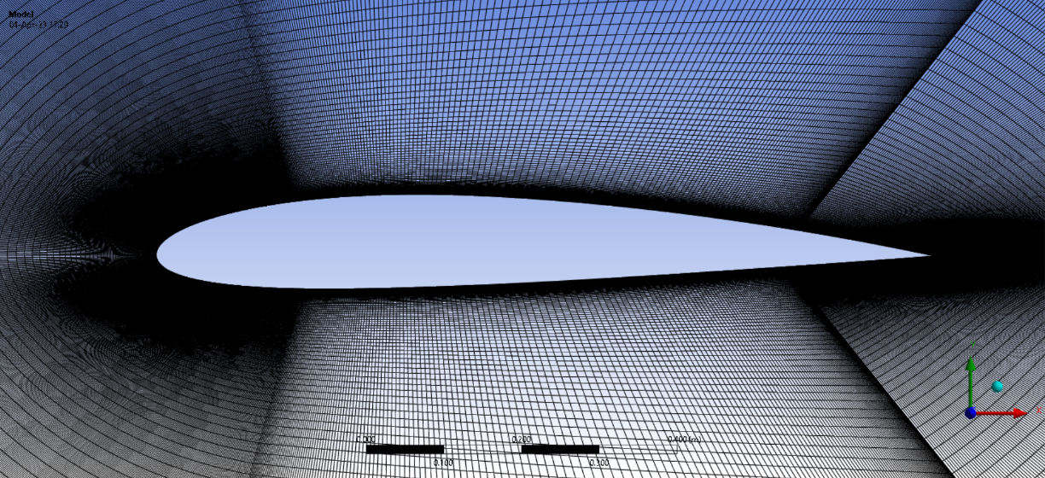
Slide Accessoria 2: Immagini Modelli Computerizzati
Mesh del profilo d’ala NACA2412
Linee del vento a -2° e +10° di inclinazione rispetto al profilo d’ala

Slide 18
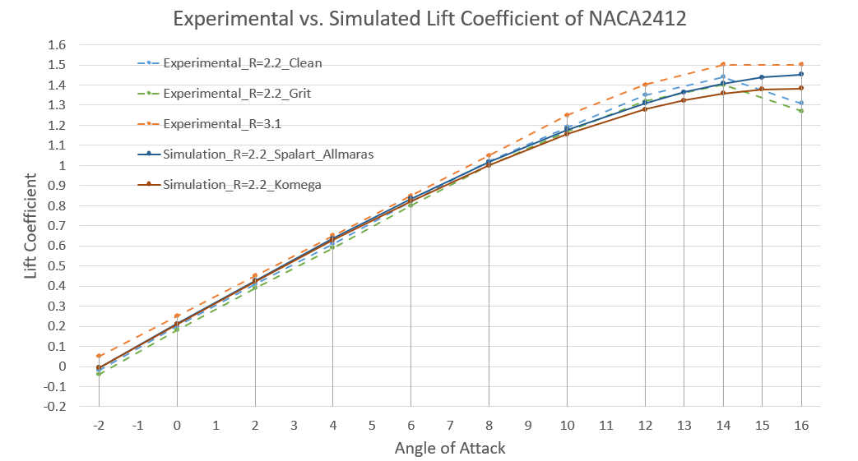
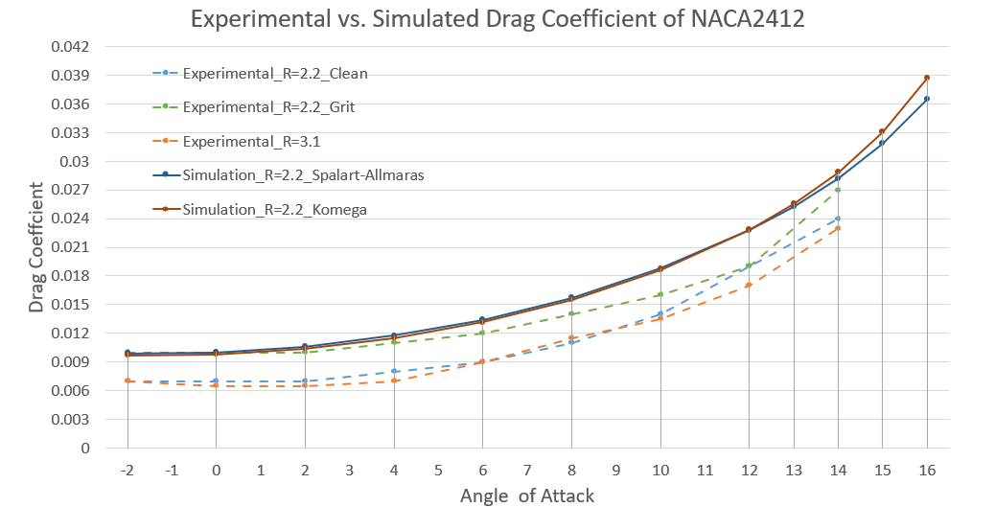
Slide Accessoria 3: Precisione Modelli Computerizzati
Coefficienti di portanza e resistenza del profilo NACA 2412 da simulazione su modelli computerizzati vs. dati NACA

